Slide 1
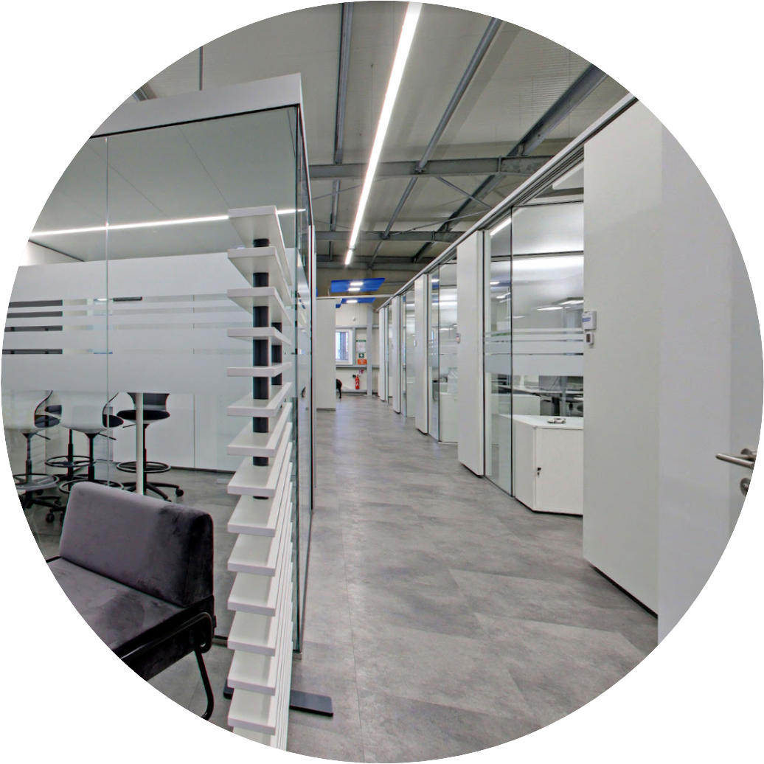
Global presence, local expertise
B.I.C. GmbH
Am Farmböddel 7a
D- 24623 Großenaspe
+49 (0)4327 25398 30
info@cleverq.de
www.cleverq.de
cleverQ Inc. USA
H.Q. Deutschland

Slide 2
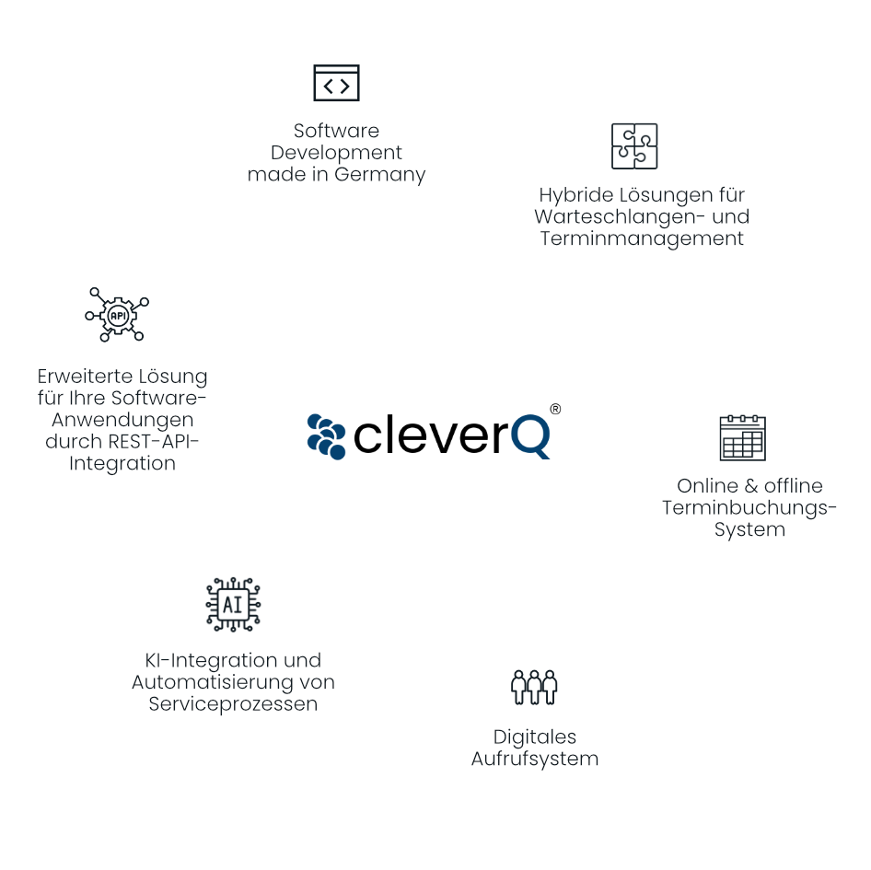
B.I.C. GmbH Ihr Partner für Softwareinnovation
Die B.I.C. GmbH ist ein innovatives deutsches Unternehmen, das sich auf die Entwicklung und Bereitstellung modernster Softwarelösungen spezialisiert hat.
Seit unserer Gründung im Jahr 2015 haben wir mit cleverQ® eines der effizientesten und am weitesten verbreiteten Systeme für Warte- und Terminmanagement sowie Customer Journey Optimierung erfolgreich etabliert.

Slide 3
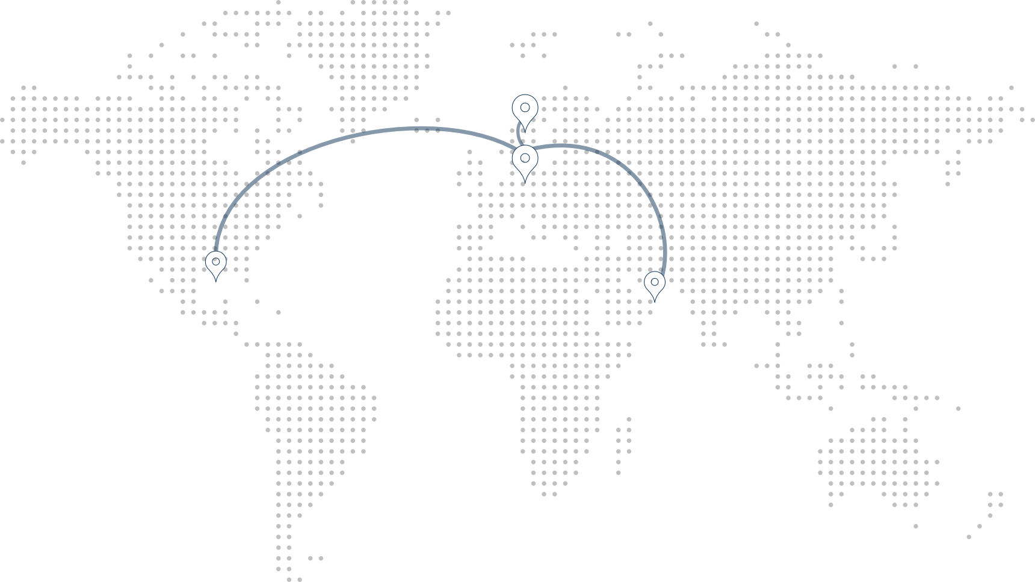
B.I.C. GmbH Ihr Partner für Softwareinnovation
Unsere innovativen Lösungen haben sich nicht nur im DACH-Raum fest etabliert, sondern sind auch erfolgreich in internationalen Märkten wie Schweden, Dänemark, Österreich, der Schweiz, Luxemburg, Dubai und den USA im Einsatz.

Slide 4
B.I.C. GmbH Ihr Partner für Softwareinnovation
B.I.C GmbH 17 Mitarbeiter
Dubai Office 1 Mitarbeiter
cleverQ Inc. 2 Mitarbeiter
Die B.I.C. GmbH beschäftigt aktuell 17 festangestellte Mitarbeiter, darunter:
1 Geschäftsführer
2 Mitarbeiter im Vertrieb
1 Mitarbeiter in der Verwaltung
4 Mitarbeiter im Kundensupport und Projektmanagement
9 Softwareentwickler
Unsere US-Tochtergesellschaft cleverQ Inc. mit Sitz in Miami beschäftigt derzeit 2 Mitarbeiter mit Fokus auf Business Development.
Der Standort in Dubai wird von 1 Mitarbeiter betreut, der regionale Aktivitäten unterstützt.

Slide 5
Dirk Ostermann
Founder & CEO
Dirk Ostermann, Gründer von cleverQ, treibt das Wachstum des Unternehmens im Bereich der digitalen Termin- und Aufrufsysteme maßgeblich voran.
Mit einem klaren Fokus auf Innovation und Internationalisierung hat er cleverQ erfolgreich als führenden Anbieter für Prozessoptimierung und intelligente Servicelösungen positioniert.
VISITENKARTE SCANNEN
Dirk Ostermann | Founder & CEO der B.I.C. GmbH & cleverQ Inc.
dos@bic.com.de | (443) 347 3773 | www.bic.com.de | www.cleverq.de

Slide 6
Finanzen
Wachstum und Prognosen
180 + Kunden (06 – 2025)
350 + Subscriptions (06 – 2025)
2.0 Mio. € Umsatz in 2025 (Prognose) 25 % Growth Rate
1.6 Mio. € Umsatz in 2025 (lfd. GJ )
1.2 Mio. € Umsatz in 2024

Slide 7
Gesellschafterstruktur B.I.C. GmbH
An der B.I.C. GmbH sind sechs aktive Gesellschafter beteiligt, die sämtlich direkt in die Geschäftstätigkeit des Unternehmens eingebunden sind. Die Rollenverteilung der Gesellschafter gestaltet sich wie folgt:
1 CEO
1 Vertriebsmitarbeiter für die DACH-Region
4 Software-Entwickler
Die B.I.C. GmbH hält zudem 100 % der Anteile an der cleverQ Inc., unserer US-Tochter mit Hauptsitz in Miami. Diese Eigentümerstruktur sichert die strategische Kohärenz zwischen der europäischen Konzernzentrale und dem nordamerikanischen Markt.

Slide 8
Meilensteine
2016 Die B.I.C. investiert in MEM-O-MATIC, einen führenden deutschen Anbieter von Warteschlangensystemen, mit anschließender Kundenmigration zu cleverQ.
2017 Einführung der cleverQ-Produktionsumgebung und Markenanmeldung.
2018 ADAC Weser-Ems platziert erste Aufträge (Start einer langfristigen Zusammenarbeit).
2019 Dänische Agentur für internationale Rekrutierung und Integration (SIRI) vergibt langfristige Verträge für alle Standorte in Dänemark.
2020 Die Finanzministerien Schleswig-Holsteins setzen cleverQ an allen Standorten ein. Neue Zentrale für Mitteldeutschland (Ratingen, NRW) jetzt in Betrieb.
2021 Die Gesundheits- und Finanzbranche verzeichnen starkes Wachstum.
2022 Strategische globale Partnerschaften mit führenden Hardware-Herstellern wie Samsung.
2024 Internationalisierung mit Partnern in verschiedenen Regionen und Ländern.
Gründung der cleverQ Inc. in den USA.
2025 Erlangung des registrierten ISV-Status bei Zebra, Microtouch und CTS.
Beitritt zu Verbänden wie BlueStar und RSPA als aktives Mitglied zur Stärkung der US-Marktdurchdringung.
Aufbau einer strategischen Partnerschaft mit Future Wave in Dubai.
Forecast Positionierung von cleverQ als Mehrwertdienstleister, der strategische Allianzen durch einen integrierten Serviceansatz stärkt und die globale Marktexpansion vorantreibt.

Slide 9
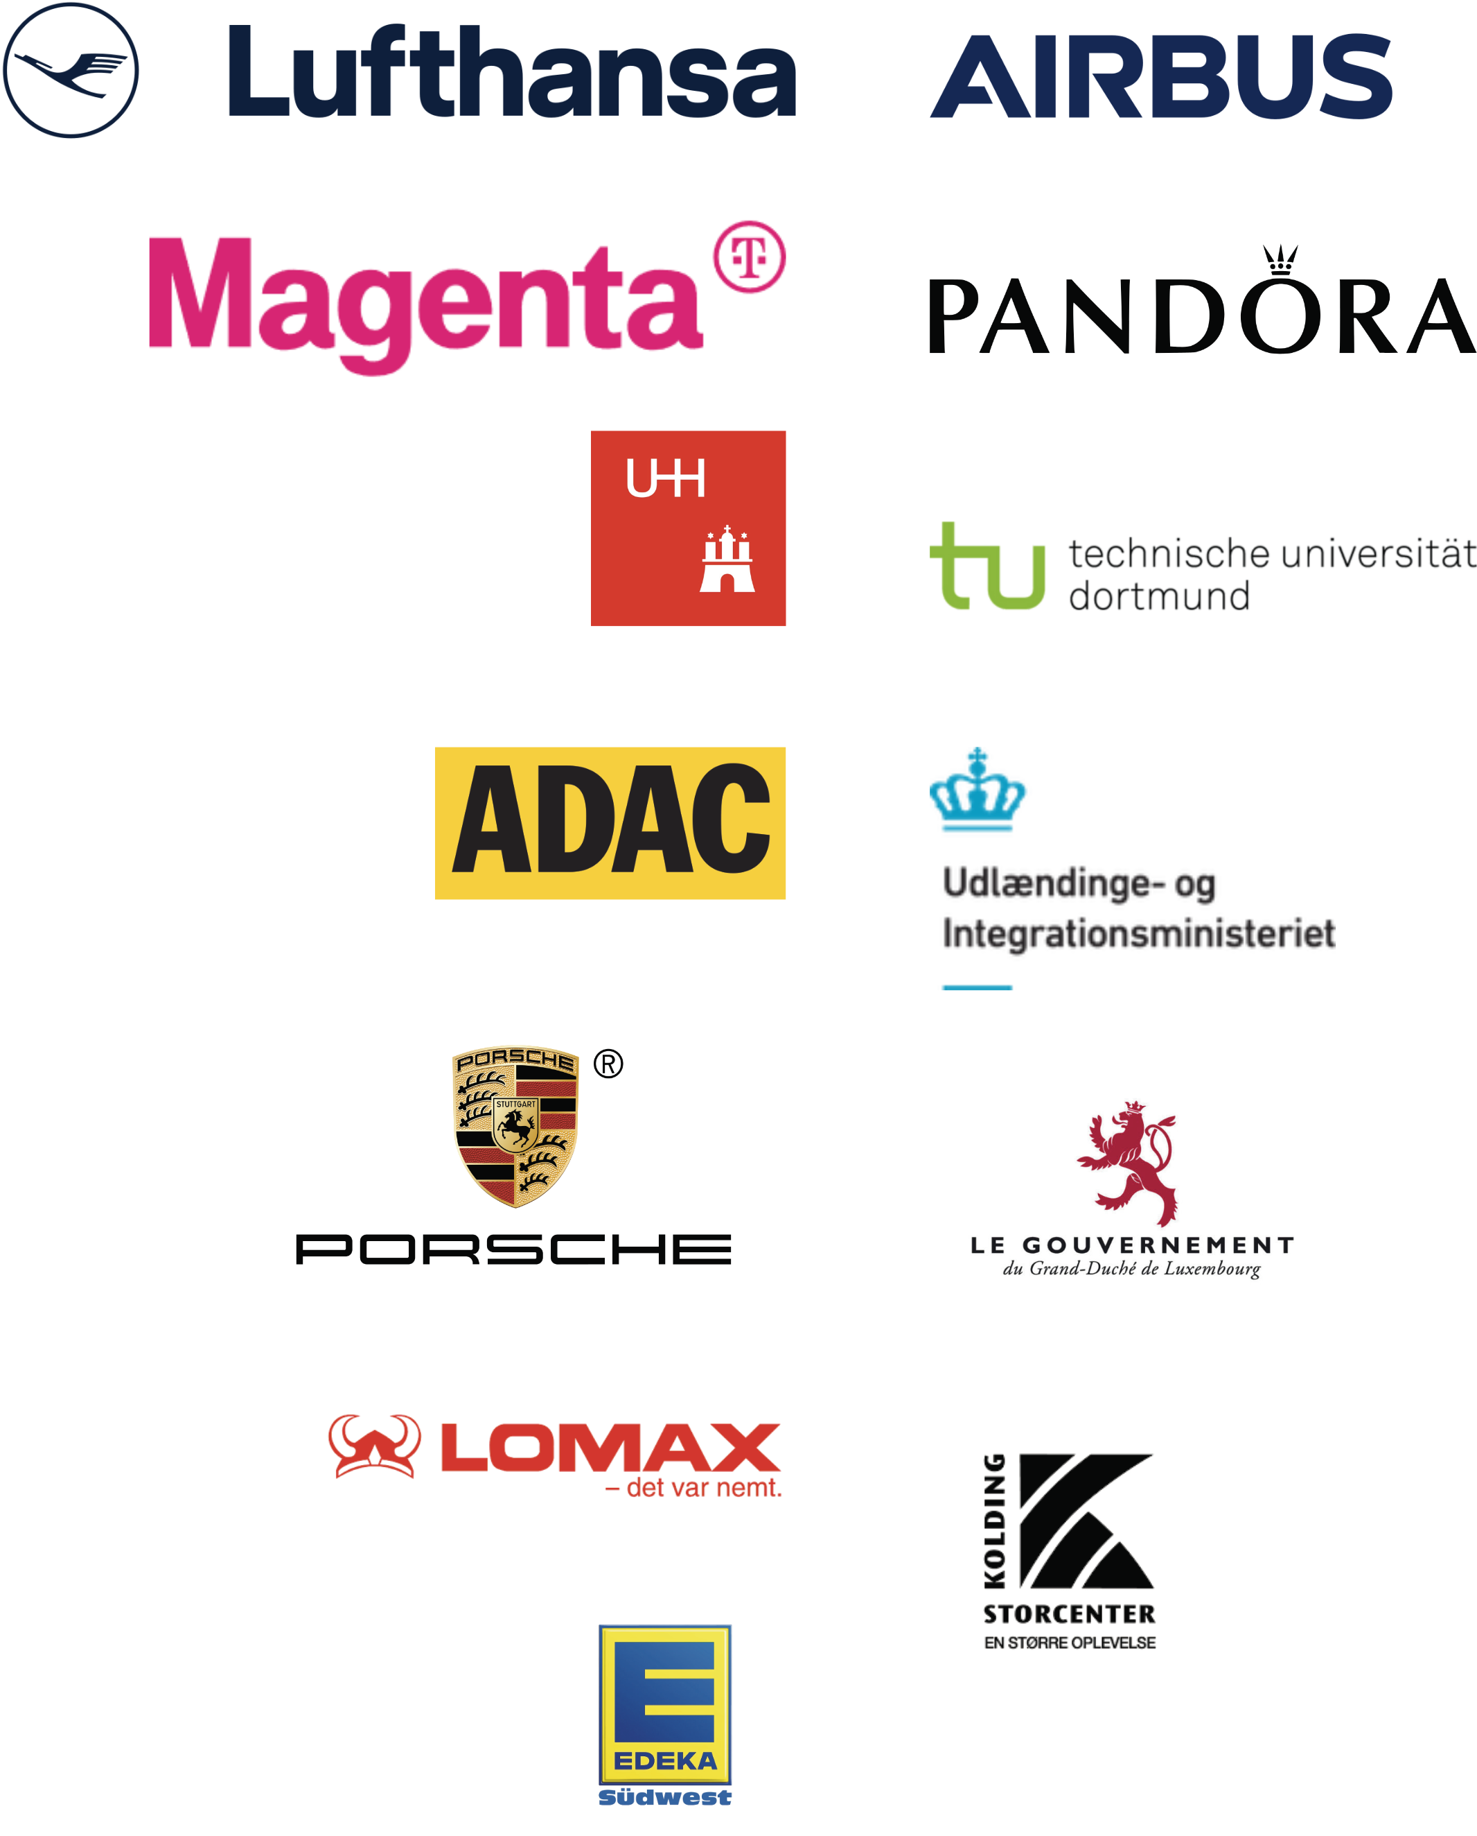
Referenzkunden (internationale Auswahl)

Slide 10
Lufthansa
An den Hauptstandorten Frankfurt und München setzt Lufthansa unsere Lösung zur Koordination interner Mitarbeiter ein.
Mitarbeiter buchen über Web oder App Termine bei verschiedenen internen Dienstleistern.
Der nächste Schritt ist der Einsatz im Kundenverkehr: Passagiere scannen dann einen QR-Code und treten statt physischer Warteschlangen – z.B. bei Flugausfällen – in virtuelle Warteschleifen ein."
Standortübergreifende Personaleinsatzplanung
Online Terminbuchung
Coming soon
Smart Queuing

Slide 11
Airbus
Airbus setzt verschiedene cleverQ-Lösungen ein. Vom Warteschlangen-Management und Terminbuchung über Sicherheitssysteme bis hin zur Datenanalyse.
Echtzeit-Warteschlangenmanagement
Prioritätensteuerung
Terminbuchung
Echtzeit-Besucherflussüberwachung
Mobile Benachrichtigungen
Feedback-Umfragen
Besucherdatenberichte
cleverQ ist in bestehende Airbus-Systeme integriert

Slide 12
Airbus | Echtzeit-Warteschlangenmanagement
Wartezeiten reduzieren: cleverQ zeigt Echtzeit-Wartezeiten an und informiert Besucher laufend über ihren Warteschlangenstatus – via Mobilgeräte oder vor Ort installierte Displays. Diese Transparenz hilft bei der Erwartungssteuerung und erhöht die Zufriedenheit der Besucher.
Prioritätsmanagement: Besondere Gäste oder Gruppen können im System priorisiert werden, um eine schnelle Betreuung zu gewährleisten – besonders wichtig für hochrangige Termine oder VIP-Services.
Echtzeit-Warteschlangenmanagement
Prioritätensteuerung
Terminbuchung
Echtzeit-Besucherflussüberwachung
Mobile Benachrichtigungen
Feedback-Umfragen
Besucherdatenberichte
cleverQ ist in bestehende Airbus-Systeme integriert

Slide 13
Airbus | Terminbuchung
Terminplanung: Besucher können ihre Besuche im Voraus über cleverQ buchen. Dies hilft Airbus, die Anzahl der Besucher zu jedem Zeitpunkt zu steuern und die Ressourcenplanung (wie Sicherheitspersonal oder Führungskräfte) zu optimieren.
Kapazitätsmanagement: Das System unterstützt bei der Steuerung und Begrenzung der Besucherzahlen vor Ort, um Sicherheitsvorschriften und Betriebskapazitäten einzuhalten.
Echtzeit-Warteschlangenmanagement
Prioritätensteuerung
Terminbuchung
Echtzeit-Besucherflussüberwachung
Mobile Benachrichtigungen
Feedback-Umfragen
Besucherdatenberichte
cleverQ ist in bestehende Airbus-Systeme integriert

Slide 14
Airbus | Echtzeit-Besucherflussüberwachung
Echtzeit-Monitoring: Sicherheitsteams können den Besucherfluss in Echtzeit überwachen, was eine schnellere Reaktion auf mögliche Sicherheitsprobleme ermöglicht.
Echtzeit-Warteschlangenmanagement
Prioritätensteuerung
Terminbuchung
Echtzeit-Besucherflussüberwachung
Mobile Benachrichtigungen
Feedback-Umfragen
Besucherdatenberichte
cleverQ ist in bestehende Airbus-Systeme integriert

Slide 15
Airbus | Verbessertes Besuchererlebnis
Mobile Benachrichtigungen: Besucher erhalten Nachrichten über ihren Terminstatus, Änderungen im Zeitplan oder Werbeangebote direkt auf ihre Mobilgeräte.
Feedback-Erfassung: Nach dem Besuch kann cleverQ genutzt werden, um über digitale Umfragen Feedback von Besuchern zu sammeln. Dies hilft Airbus, das Besuchererlebnis kontinuierlich zu verbessern.
Echtzeit-Warteschlangenmanagement
Prioritätensteuerung
Terminbuchung
Echtzeit-Besucherflussüberwachung
Mobile Benachrichtigungen
Feedback-Umfragen
Besucherdatenberichte
cleverQ ist in bestehende Airbus-Systeme integriert

Slide 16
Airbus | Compliance und Reporting
Datenanalyse: Erstellung von Berichten über Besucherdaten zur Analyse von Mustern, Stoßzeiten und anderen Kennzahlen, was die strategische Planung unterstützt und die Einhaltung branchenspezifischer Vorschriften gewährleistet.
Dokumentationsverwaltung: Digitale Aufzeichnung aller Besuche, die für Sicherheitsüberprüfungen und Compliance-Kontrollen genutzt werden können.
Echtzeit-Warteschlangenmanagement
Prioritätensteuerung
Terminbuchung
Echtzeit-Besucherflussüberwachung
Mobile Benachrichtigungen
Feedback-Umfragen
Besucherdatenberichte
cleverQ ist in bestehende Airbus-Systeme integriert

Slide 17
Airbus | Umsetzungsaspekte
Integration in bestehende Systeme: cleverQ wird nahtlos in die vorhandene Sicherheits- und IT-Infrastruktur von Airbus eingebunden, um die volle Funktionalität zu gewährleisten.
Echtzeit-Warteschlangenmanagement
Prioritätensteuerung
Terminbuchung
Echtzeit-Besucherflussüberwachung
Mobile Benachrichtigungen
Feedback-Umfragen
Besucherdatenberichte
cleverQ ist in bestehende Airbus-Systeme integriert

Slide 18
MAGENTA / T-Mobile
Magenta nutzt unsere Lösung an insgesamt 70 Standorten in Österreich, um den Kundenverkehr zu steuern und die Kundenzufriedenheit zu erhöhen.
70 Standorte in ganz Österreich
Smart Queuing
Terminbuchung
Datenanalyse

Slide 19
MAGENTA / T-Mobile
Kunden können bequem Termine buchen oder als Walk-in am Kiosk ein Ticket ziehen – digital per QR-Code oder klassisch auf Papier.
Mitarbeiter steuern reibungslos den Andrang: cleverQ priorisiert automatisch Termine und spontane Besucher.
Für Kunden bedeutet dies weniger Stress – sie können im Store stöbern oder die Wartezeit z.B. mit einem Café-Besuch überbrücken.
Das Team arbeitet effizient ohne Hetze, während die Zentrale alle Standorte analysiert und so Personal- und Ressourcenplanung optimiert.
70 Standorte in ganz Österreich
Smart Queuing
Terminbuchung
Datenanalyse

Slide 20
Sparkasse
Die Sparkassen nutzen unsere Lösung an über 40 Standorten in Deutschland, um den Kundenfluss effektiv zu steuern und die Zufriedenheit zu erhöhen.
40 Standorte in Deutschland
50 weitere Standorte für 2025/2026 geplant
Intelligente Warteschlangensteuerung
Terminbuchung
Datenanalyse

Slide 21
Sparkasse (one of the biggest banks in Germany)
Kunden können bequem Termine für verschiedene Services buchen, während spontane Besucher am Kiosk ein Serviceticket erhalten – entweder in Papierform oder digital via QR-Code. Die Mitarbeiter rufen dann den nächsten Kunden auf, wobei cleverQ automatisch sowohl Termine als auch Walk-ins priorisiert.
Für Kunden bedeutet dieses System ein stressfreies Erlebnis: Sie können in der Bank andere Produkte erkunden oder die Wartezeit nutzen, etwa für einen entspannten Kaffee im nahegelegenen Café, anstatt in der Schlange zu stehen.
Auch das vor Ort arbeitende Personal profitiert, da es effizient und ohne Druck arbeiten kann, ohne dass sich Kunden vernachlässigt fühlen.
Zudem ermöglicht das System der Bankleitung umfassende Auswertungen über alle Standorte hinweg, was die Personalplanung optimiert und den Betriebsablauf insgesamt verbessert.
40 Standorte in Deutschland
50 weitere Standorte für 2025/2026 geplant
Intelligente Warteschlangensteuerung
Terminbuchung
Datenanalyse

Slide 22
Krankenhäuser
Durch die Integration von cleverQ können Krankenhäuser ihr Patientenmanagement deutlich verbessern: Terminvergabe und Check-in werden optimiert, die Kommunikation mit Patienten effektiver und die Ressourcenplanung effizienter.
Dies führt zu höherer Patientenzufriedenheit, besserer Ressourcennutzung und gesteigerter Betriebseffizienz.
Mit einem solchen System sind Krankenhäuser für die wachsenden Anforderungen an moderne Patientenversorgung und effiziente Abläufe bestens gerüstet.
Über 30 Krankenhäuser nutzen cleverQ, um interne Abläufe zu optimieren und die Patientenzufriedenheit zu steigern.

Slide 23
Behörden/Finanzämter
Alle Finanzämter Norddeutschlands bieten Bürgern die Möglichkeit, Termine mit Beratern für steuerrechtliche Angelegenheiten zu vereinbaren – vor Ort oder per Video-Call.
Zusätzlich können Bürger am Kiosk ein Ticket ziehen (digital oder in Papierform), um Unterstützung zu erhalten.
Dieses System hat die Arbeitsabläufe deutlich optimiert: Bürger können ihre Anliegen ohne lange Wartezeiten klären, während die Behördenmitarbeiter effizienter koordiniert arbeiten.

Slide 24
Unser Ziel in den USA
Wir möchten unser Angebot erweitern, indem wir mit Distributoren und deren Wiederverkäufern zusammenarbeiten, um unsere Softwarelösung zu vertreiben.
Ob als umfassendes Termin- und Warteschlangensystem oder als Ergänzung zu bestehenden Kiosk-Softwares – unsere Lösung optimiert und vereinfacht Abläufe.
Unser Ziel: cleverQ als Mehrwertdienstleister zu positionieren, der strategische Partnerschaften durch integrierte Services stärkt und die globale Markterschließung vorantreibt.
Keep moving
FORWARD
Mit Fokus auf diese Branchen:
Sicherheitswirtschaft, Einzelhandel, Gastronomie, Quick-Service-Restaurants (QSR), Gesundheitswesen, Behörden, Bankensektor.

Slide 25
Global presence, local expertise
H.Q. Germany
851 Ne 1st Ave Miami FL 33132-1842 Paramount Miami World Center
443 346 377 3
info@cleverq.us
www.cleverq.us

